Slide 1
ПОДРОБЕН ПРЕРАЗКАЗ
НА ПРИКАЗКА
СЛИВИ ЗА СМЕТ
Развитие на речта
III клас, „Булвест“

Slide 2
ДА СИ ПРИПОМНИМ!
ПРЕДИ ДА ПРЕРАЗКАЖЕМ ТЕКСТ:
ПРОЧИТАМЕ ГО ВНИМАТЕЛНО;
ПРАВИМ ПЛАН, ЗА ДА СПАЗИМ
ПОСЛЕДОВАТЕЛНОСТТА
ДУМИТЕ НА ГЕРОИТЕ
ПРЕРАЗКАЗВАМЕ
Преразказ
предаваме със свои думи чужд текст

Slide 3
ПОДРОБЕН ПРЕРАЗКАЗ
ПРЕРАЗКАЗВАТ СЕ ПОДРОБНОСТИ
/ ВСИЧКО/
ИЗПОЛЗВАТ СЕ ПОВЕЧЕ АВТОРОВИ ДУМИ
/ ДУМИ НА АВТОРА/
ПО- МАЛКО СЕ ИЗПОЛЗВАТ СВОИ ДУМИ

Slide 4
СЛИВИ ЗА СМЕТ
Народна приказка
Преди време един селянин намислил да ожени сина си за добро и работно момиче. Тръгнал по селата да продава сливи. Продавал ги за смет.
намислил- решил
смет- отпадъци, боклук
Речникова работа

Slide 5
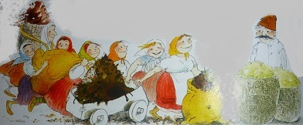
Жени, моми, баби се надпреварвали коя повече смет да събере от дома си, за да купи повече сливи.

Slide 6
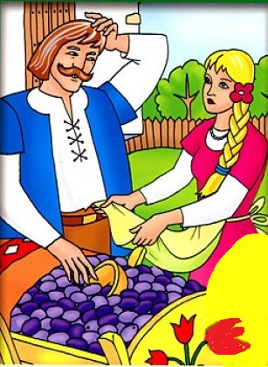
Селянинът вземал смет, давал сливи. По едно време дошло едно хубаво момиче, било бедничко облечено, но спретнато и чисто. И застанало отстрани.
Хайде, девойче, идвай да си купиш сливи!
Аз няма да си купя!
Речникова работа
спретнато- прилично облечено

Slide 7
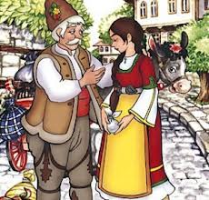
Девойката срамежливо разгърнала престилката си и селянинът видял едва една шепа смет.
Е, хубава девойко, иди, иди донеси още малко смет!
Нямаме повече чичо! И това, дето нося, ми дадоха съседите.
Речникова работа
разгърнала- разтворила

Slide 8
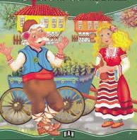
- Ха така, моме! Ти ще ми станеш снаха и ще бъдеш чистница и добра къщовница- рекъл сливарят и взел девойката за снаха.
Речникова работа
къщовница- жена, която се грижи за уюта в къщата

Slide 9
ПЛАН
Селянинът продавал сливи по селата
Жените се надпреварвали да събират мед
Появило се хубаво момиче
Селянинът и момичето разговаряли
Селянинът взел девойката за снаха

Slide 10
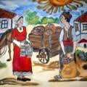
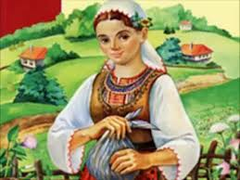
ОПОРНИ ДУМИ
ХУБАВО МОМИЧЕ
ШЕПА СМЕТ
КЪЩОВНИЦА
ЧИСТНИЦА
СНАХА
СЕЛЯНИНЪТ
СЛИВИ
СМЕТ
ПРОДАВАЛ
ЖЕНИ,МОМИ,БАБИ
Notes:
ПРАВИ СЕ ПОДРОБЕН ПРЕРАЗКАЗ НА ОТДЕЛНИТЕ МОМЕНТИ С ПОМОЩТА НА ОПОРНИТЕ ДУМИ/ ТЕРМИНЪТ ИМ Е ПОЗНАТ ОТ ВТОРИ КЛАС/

Slide 11
ДУМИ НА ГЕРОИ
ПРЕРАЗКАЗАНИ!
- Хайде, девойче, идвай да си купиш сливи!
- Аз няма да си купя!
- Хайде, девойче, идвай да си купиш сливи!
- Аз няма да си купя!
Селянинът /повикал/ подканил/ момичето да си купи сливи, но то отаказало.
- Е, хубава девойко, иди, иди донеси още малко смет!
- Нямаме повече, чичо! И това, дето нося, ми дадоха съседите.
Сливарят посъветвал / казал на/ девойката да донесе още смет. Тя му отговорила, че нямат. И тази, която носи, я дали съседите.
- Ха така, моме! Ти ще ми станеш снаха и ще бъдеш чистница и добра къщовница- рекъл сливарят и взел девойката за снаха.
Селянинът се зарадвал, че открил такава чистница и я взел за снаха.

Slide 12
ПРАВОПИС
селЯнин
мОмиче
кЪщовница
сЪбере
рекЪл
дЕвойка
се наДпреварват чисТница
сЪсеД
ПРЕРАЗКАЗВАМЕ НА : -Л; - ЛА;- ЛО; - ЛИ
ИЗПОЛЗВАМЕ СИНОНИМИ, ЗА ДА НЕ ДОПУСКАМЕ ПОВТОРЕНИЯ:
МОМИЧЕТО, ДЕВОЙЧЕТО, ТО
СЕЛЯНИНЪТ, СЛИВАРЯТ, ТОЙ
РЕКЪЛ, КАЗАЛ, ПОСЪВЕТВАЛ
Notes:
СЛАЙДЪТ СТОИ ПРЕД УЧЕНИЦИТЕ ПРЕЗ ВТОРИЯ ЧАС, ДОКАТО ПИШАТ!

Slide 13
Не забравяй!
Преразказваме ПОДРОБНО, по ПЛАНА
Всяка част от преразказа започва на нов ред
/ едно пръстче навътре/
3.Думите на героите се преразказват
4. Внимаваме да не допуснем правописни грешки
5.Пишем чисто и четливо
6.Преди да предадем тетрадката си,
проверяваме дали сме работили вярно

Slide 14
Убедена съм, че ще справите!
Приятна работа,
деца!

